Slide 1
12. 系列データの識別
12.1 ラベル系列に対する識別
ラベル系列に対する識別問題の分類
  入力の系列長と出力の系列長が等しい
    例）形態素解析処理、固有表現抽出
    系列ラベリング問題 ⇒ CRF
  入力の系列長に関わらず出力の系列長が1
    例）動画像のラベル付け、単語音声認識
    系列識別問題 ⇒ HMM
  入力の系列長と出力の系列長に対応関係がない
    例）連続音声認識
    系列識別と探索を組み合わせた複雑な処理

Slide 2
12.2 系列ラベリング問題―CRF―
系列ラベリング問題とは
  入力系列の個々の要素に対して、識別によるラベリングを行う問題
  入力系列の要素の出現確率は、前後の要素と独立ではないことが多いので、1入力1出力の識別器を連続的に適用する方法では、性能が上がらない
  ⇒ 入力や出力の系列としての特徴を使う
  可能な出力系列の組合せは膨大な数になるので、
  単純な事後確率最大法は使えない
  ⇒ 探索によって最適解を求める

Slide 3
12.2 系列ラベリング問題―CRF―
系列ラベリング問題の事例
  形態素解析
入力
  系列 で 入力 さ れる 各 要素
  名詞 助詞 名詞 動詞 接尾辞 接頭辞 名詞
出力
  固有表現抽出（人を指す表現の抽出例）
入力
  Suddenly, the tall German guy talked to me
  O B I I I O O B
出力
B: Begin
I: inside
O: outside

Slide 4
12.2 系列ラベリング問題―CRF―
対数線型モデルによる系列ラベリング
  素性関数の導入
B
I
遷移素性
観測素性
guy

Slide 5
12.2 系列ラベリング問題―CRF―
  対数線型モデル
  出力の決定

Slide 6
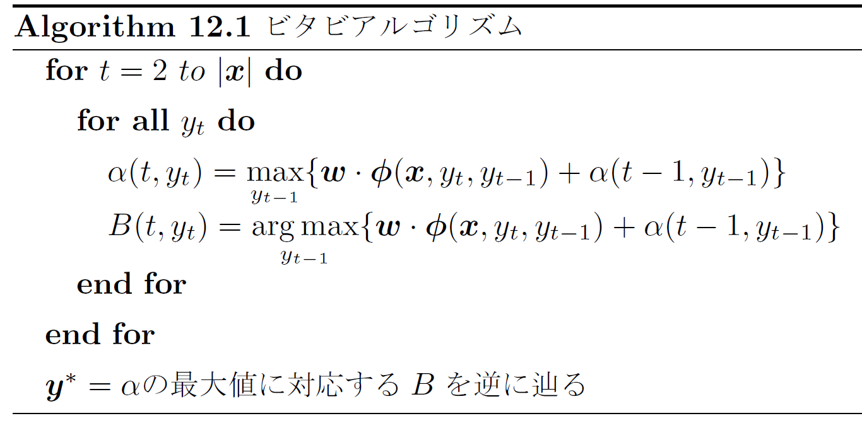
12.2 系列ラベリング問題―CRF―
  素性関数の制限
    ビタビアルゴリズムによって探索が可能

Slide 7
12.3 系列識別問題―HMM―
例題
  PC操作系列による熟練度の判定
    k: キーボード、g: マウス、e: エラー
    初心者の入力系列例
k e k g k e k g g k g k k e g e e k e e e g e
    熟練者の入力系列例
k k e k g k k k e k g k g g g e g k g
    判定したい入力系列
k g e k g k k g e k g e k e e k e g e k

Slide 8
12.3 系列識別問題―HMM―
生成モデルによるアプローチ
  系列識別問題ではクラスの事前確率が得られることが多い
尤度
事前確率

Slide 9
12.3 系列識別問題―HMM―
不定長入力に対する尤度計算法
  自己遷移を持つ確率オートマトンを用いる
最終状態
初期状態
I
E

Slide 10
12.3 系列識別問題―HMM―
ビタビアルゴリズムを用いた探索
最大値を取る
パスのみを採用

Slide 11
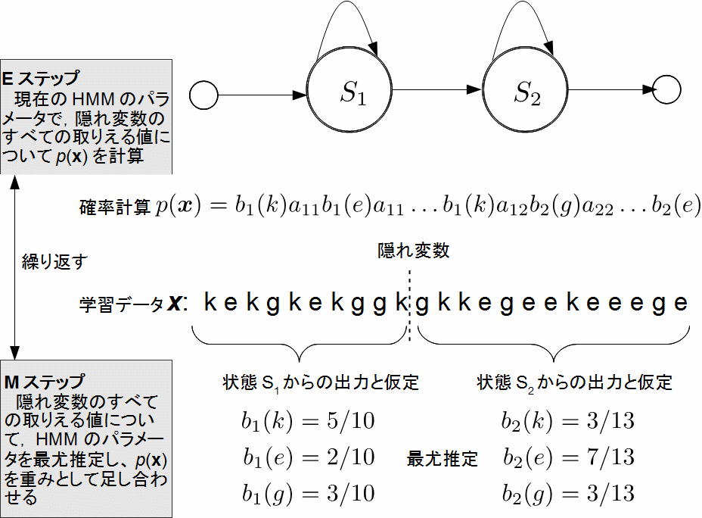
12.3 系列識別問題―HMM―
HMMの学習：EMアルゴリズム

